Slide 1


GMADRID
BALONMANO
RAÍCES DIFERENTES.
UN MISMO EQUIPO.

Slide 2
GMADRID / BALONMANO
EL BOSQUE, NUESTRA INSPIRACIÓN.
NATURALEZA
El bosque reúne elementos diferentes que conviven y crecen juntos.
De esa idea nace nuestra propuesta: una camiseta con movimiento, color e identidad.
CRECIMIENTO
DIVERSIDAD
02

Slide 3
GMADRID / BALONMANO
2007 → 2020 → HOY
Una identidad construida mucho antes de esta camiseta.
2007
2019
2020
Nace GMadrid Sports como asociación deportiva y cultural inclusiva.
Se crea la sección de balonmano, según la prensa de 2020.
GMadrid Balonmano se presenta como primer equipo LGTBI visible federado de España en esta disciplina.
Fuentes: Europa Press (01/07/2020), AS (01/07/2020). Datos históricos, no plantilla actual.
03

Slide 4
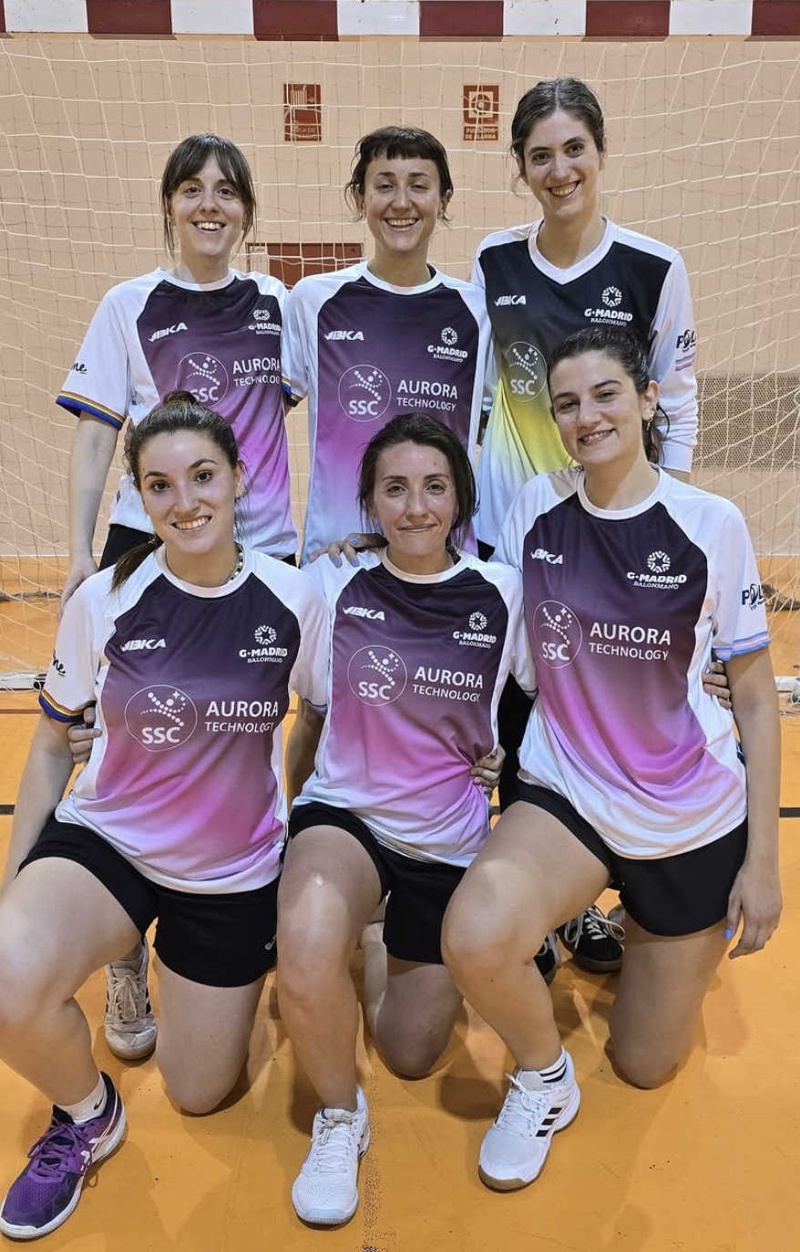

GMADRID / BALONMANO
NUESTROS VALORES.
Los detalles de color en las mangas conectan la equipación con uno de los valores principales del club: la diversidad y el apoyo al colectivo LGTBI.
Una nueva imagen sin perder nuestra identidad.
04

Slide 5

GMADRID / BALONMANO
FOREST EDITION
El bosque reinterpretado en una gráfica actual y deportiva.
01
VERDE BOSQUE
Nuestro color, recuperado como protagonista
02
HOJAS EN MOVIMIENTO
Formas orgánicas que recorren la camiseta
03
ACENTOS CROMÁTICOS
Reconocible de nuestra identidad
05

Slide 6
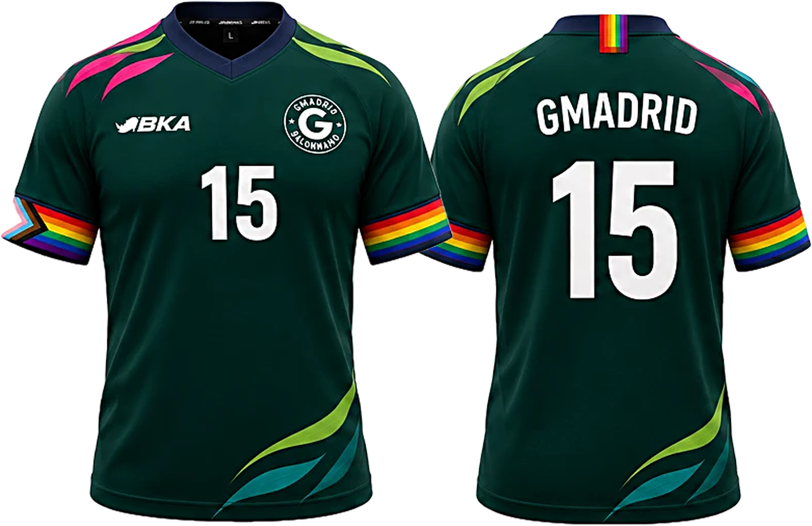
GMADRID / BALONMANO
LA CAMISETA (EN EL CAMPO)
Manga corta · frontal y espalda · (Sin patrocinadores)
06

Slide 7
GMADRID / BALONMANO
EL DISEÑO, DE CERCA.
01
Cuello
Azul marino para dar estructura y contraste.
03
Dorsal
Zona limpia y legible en blanco.
02
Mangas
Detalles cromáticos Pride como firma visual.
04
Estampado
Movimiento botánico en hombros y bajo.
07

Slide 8
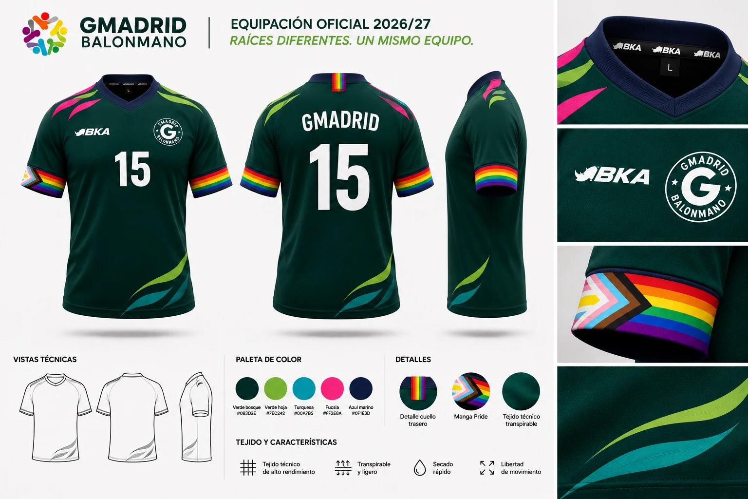
GMADRID / BALONMANO
LA EQUIPACIÓN
08

Slide 9
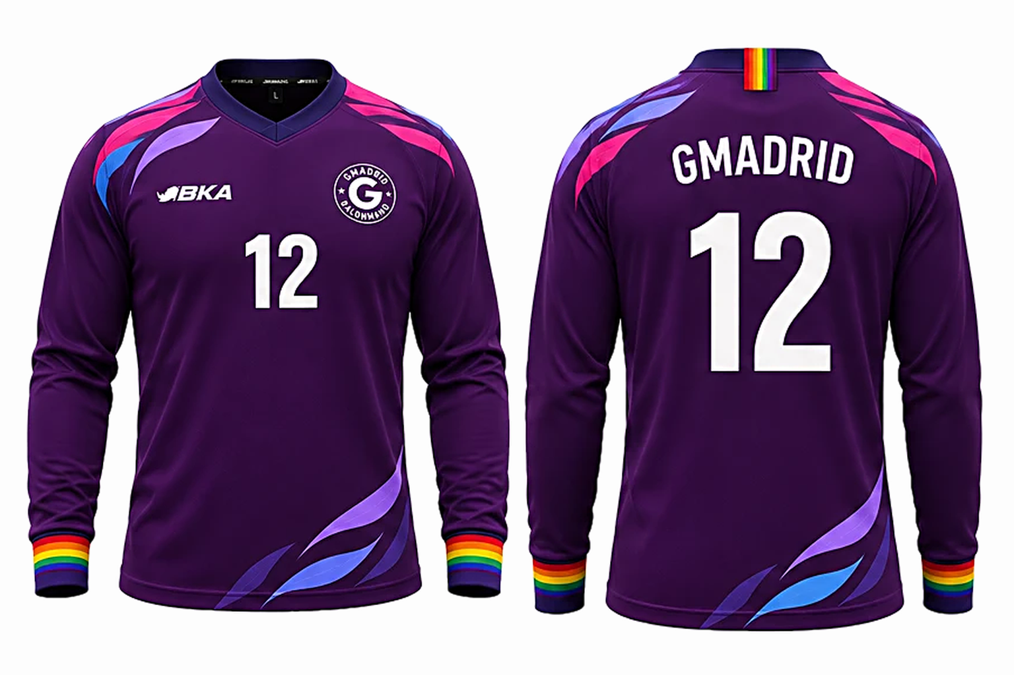
GMADRID / BALONMANO
PORTERÍA / MANGA LARGA
09

Slide 10
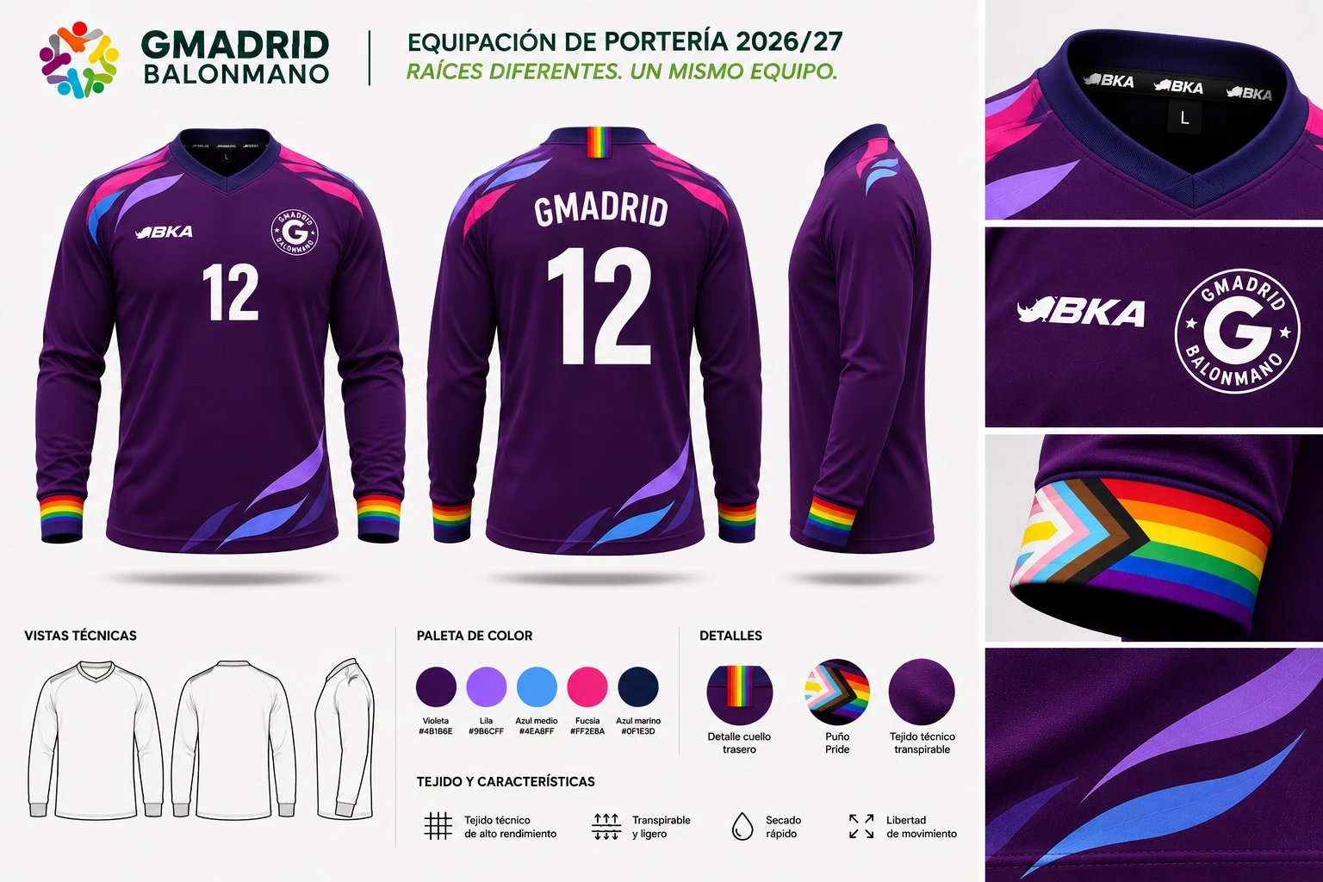
GMADRID / BALONMANO
LA EQUIPACIÓN DE PORTERÍA, AL COMPLETO.
10

Slide 11

GMADRID / BALONMANO
PERO ANTES.
El PDF de referencia muestra JBKA, escudo del club y patrocinadores. Esta propuesta visual omite los patrocinadores.
12

Slide 12
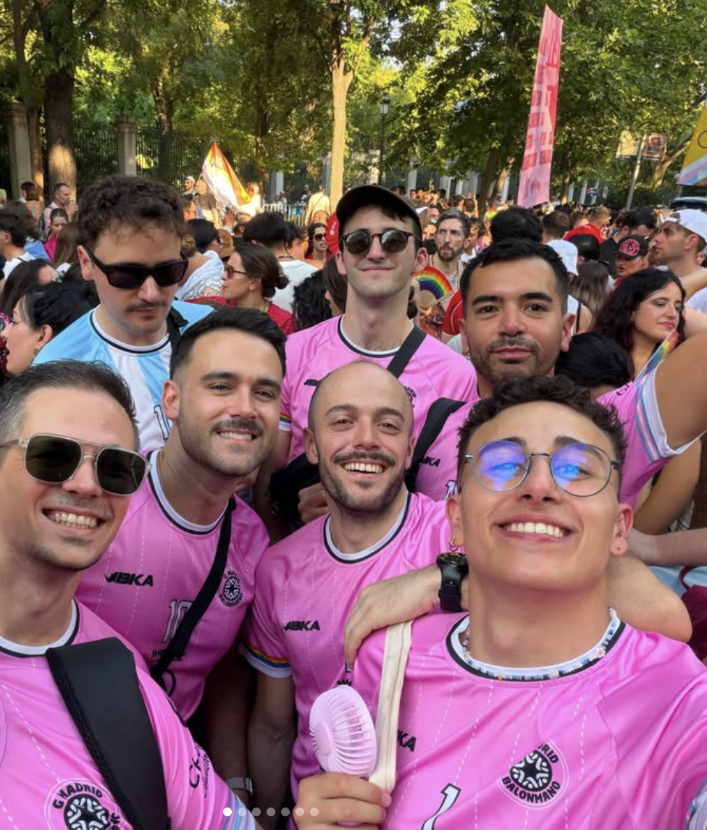
RAÍCES
DIFERENTES.
UN MISMO
EQUIPO.

